Slide 1
Azure AD Connect アップグレード手順 (スイング移行)
本手順は既存環境にて 2 台構成環境下でそれぞれの Azure AD Connect サーバーを最新バージョンとするシナリオを想定した手順となります。
本手順はそれぞれのサーバーを区別するために、ServerA (ステージング モード無効) 、ServerB (ステージング モード有効) として記載します。
下記の手順で実施します。
それぞれのサーバーで既存環境の動作状況の確認
設定内容の保存
ServerB の Azure AD Connect のインプレース アップグレード
ServerB の動作状況の確認
ServerA にて Azure AD Connect のステージング モードを有効化
ServerB にて Azure AD Connect のステージング モード無効化
ServerA の Azure AD Connect のインプレース アップグレード
ServerA の Azure AD Connect の動作確認
本手順は 1.1.618.0 からの 2020 年 8 月現在最新バージョンの 1.5.45.0 へのアップグレードを実行したものとなります。
アップグレード前のバージョンによって表示項目などが異なりますので、予めご留意ください。
Azure AD Connect インストール ファイルは下記より入手し、それぞのれサーバーに事前に配置してください。
https://www.microsoft.com/en-us/download/details.aspx?id=47594

Slide 2
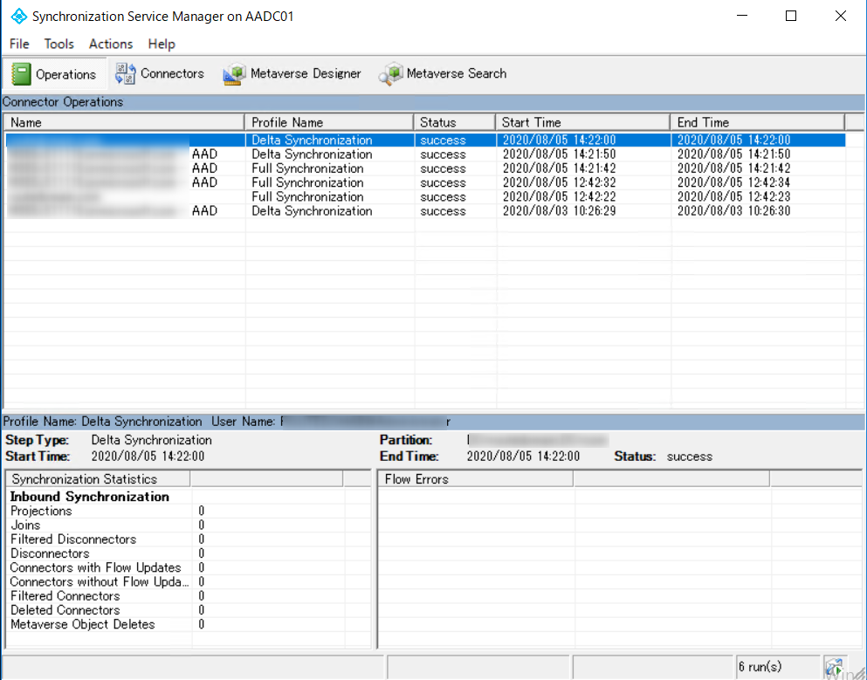
それぞれのサーバーで既存環境の動作状況の確認
1-1. 同期処理で問題が生じていないかを確認します。
確認箇所
[スタート] – [Azure AD Connect] – [Synchronization Service] から Synchronization Service Manager を起動します。
各処理の Status が success になっていること
Start /End Time が直近で成功していること
- 参考情報
Status については下記技術情報にて記載
[操作] タブに表示される情報を理解する

Slide 3
それぞれのサーバーで既存環境の動作状況の確認
1-2. イベント ログを確認
Azure AD Connect の同期処理などの問題はアプリケーション イベント ログに記録されます。
イベントのソースが下記、レベルが “警告” または ”エラー” のイベントにて継続して記録されているものを確認します。
(過去に記録され、直近 48 時間に記録されていないものは基本的に対象とする必要はありません）
ソース :
Directory Synchronization
DirectorySyncClientCmd
ADSync
PasswordResetService (パスワード ライトバック機能利用時のみ)
OS や同期処理 (ADSync サービス) 自体の停止や問題はシステム イベント ログに記録となります。
同様にレベルが “警告” または ”エラー” のイベントにて継続して記録されているものを確認します。
2-3. 要件を確認
アップグレードに関わらず、要件を満たしていない状況で運用され、アップグレード後のトラブル対応時に発覚するケースが多く報告されています。
改めて、各要件を満たしていることを確認してください。

Slide 4
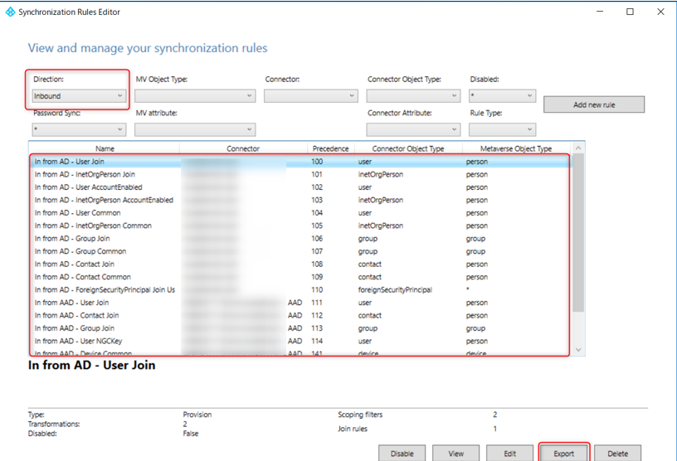
2. 設定内容の保存
2-1.同期ルールのエクスポート
必須ではなく、カスタム ルールを構成している場合のみ実施します。
手順 :
1. [スタート] – [Azure AD Connect] – [Synchronization Rules Editer] から Synchronization Service Manager を起動します。
2. 画面内の Rule Types にて Inbound を選択します。
3. 右画面内の同期ルールを全選択します。
4. 画面下部の Export をクリックします。
5. メモ帳でルールが出力されるので、任意の保存場所に保存します。
6. 上記 2. にて Outbound を選択し、3 ~ 5 の手順を繰り返します。
- 参考情報
同期規則をカスタマイズする方法

Slide 5
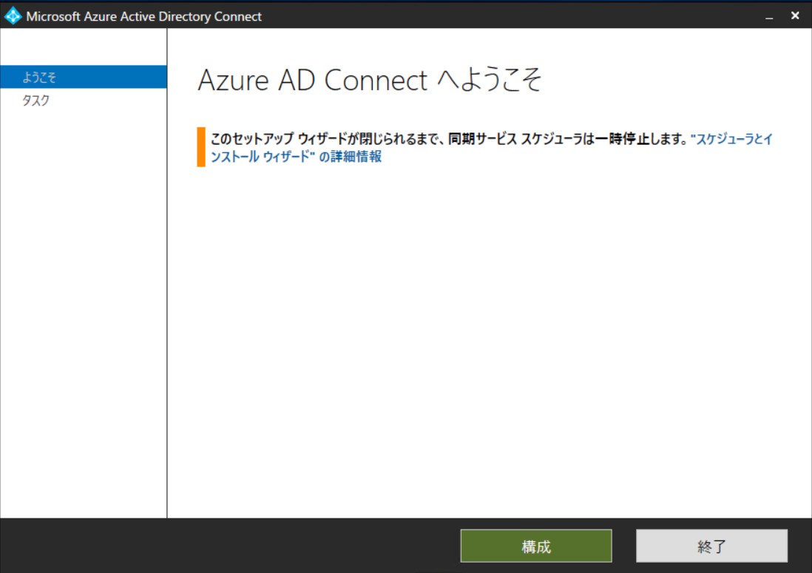
2. 設定内容の保存
2-2.設定内容の保存
# Azure AD Connect 1.5.4x.x 以降は手順が異なります。
1. [スタート] – [Azure AD Connect] – [Azure AD Connect] を起動し、”構成” をクリックします。

Slide 6
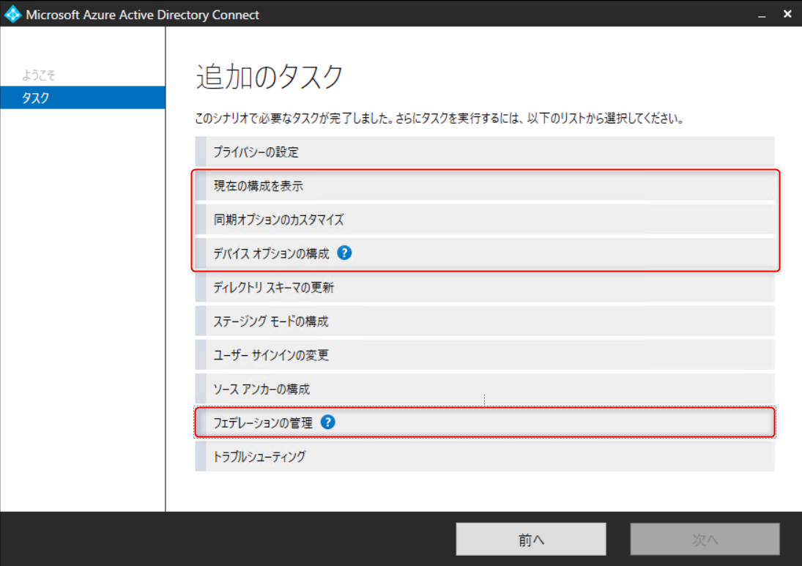
2. 設定内容の保存
2-2.設定内容の保存
# Azure AD Connect 1.5.4x.x 以降は手順が異なります。
2. 下記赤枠のように個別設定している項目を選択し、それぞれの設定画面で画面キャプチャを取得します。
設定項目が多い場合には、問題ステップ記録ツール (PSR) をご利用ください。
1. 不要な情報の採取を避けるために、全てのウィンドウを閉じます。
2. スタート メニューの [ファイル名を指定して実行] にて psr.exe と入力し、[OK] をクリックします。
3. "問題ステップ記録ツール" が起動しましたら、右端の ▼ をクリックし、表示されるメニューから [設定]をクリックします。
4. "保存する最新の取り込み画像数" を 25 から 100 に変更し、OK をクリックします。
5. [記録の開始] をクリックします。
6. "問題ステップ記録ツール" の画面を最小化します。
# この状態でウィザードの各設定画面を確認します。
7. "問題ステップ記録ツール" の画面を前面に出します。
8. ファイルの保存場所、ファイル名を指定し、保存します。
上記にて zip ファイルに操作内容が記録されます。

Slide 7
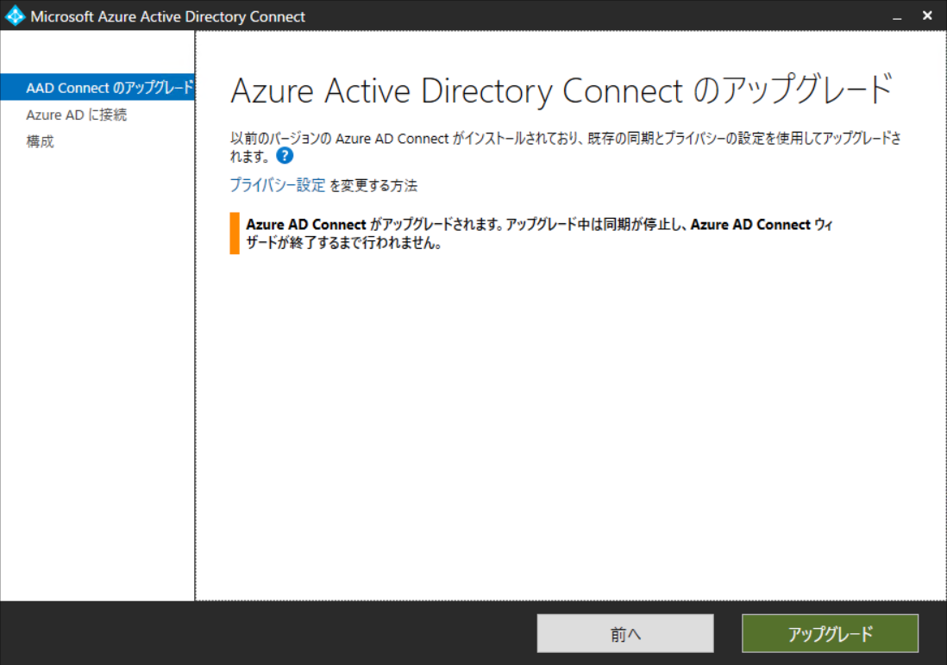
3. ServerB の Azure AD Connect のインプレース アップグレード
3-1.保存した AzureADConnect.msi ファイルを実行し、インストール ウィザードにて “アップグレード” を選択します。

Slide 8
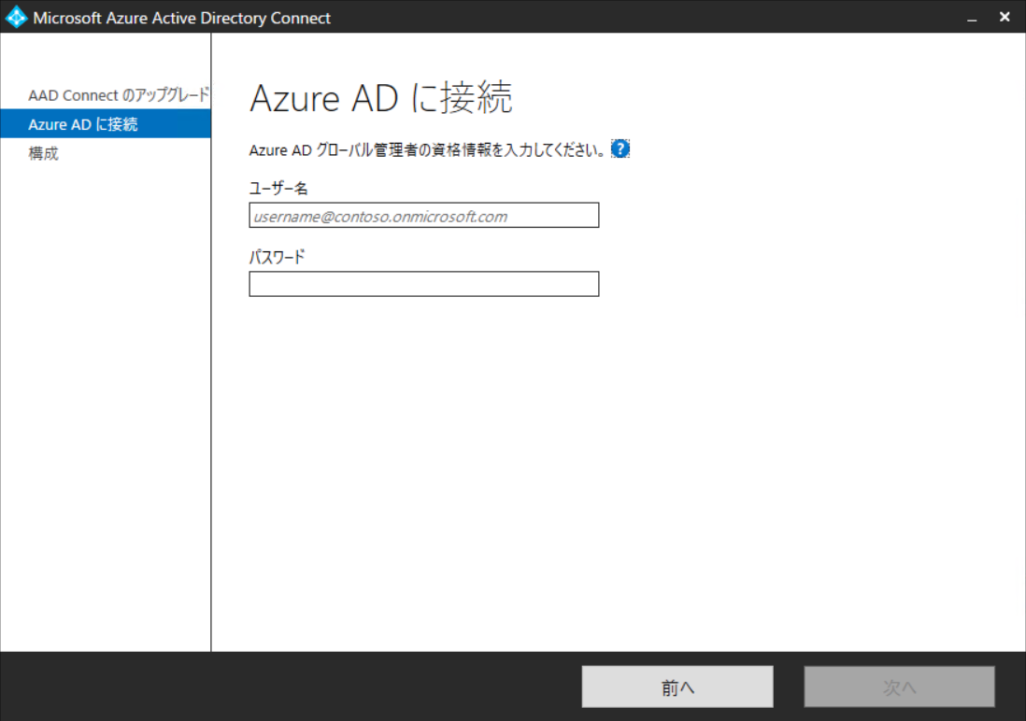
3. ServerB の Azure AD Connect のインプレース アップグレード
3-2. Azure AD の全体管理者権限を有するユーザーの資格情報を入力し、”次へ” をクリックします。

Slide 9
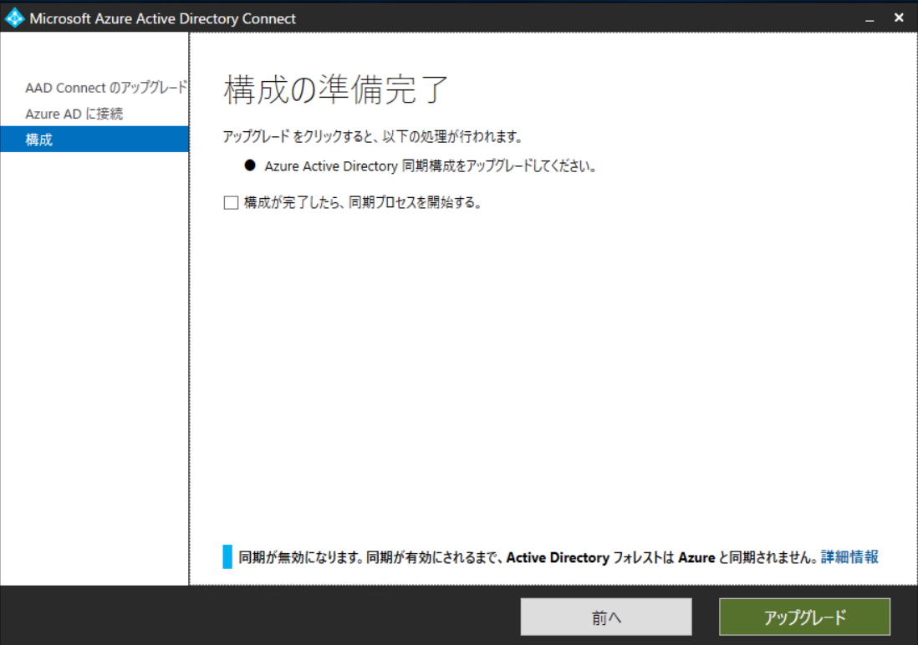
3. ServerB の Azure AD Connect のインプレース アップグレード
3-3. “アップグレード” をクリックします。
※印注意
オプション
“構成が完了したら、同期プロセスを開始する。”
アップグレード処理完了後に自動的に完全同期処理の開始を予定する場合に有効にする必要があります。

Slide 10
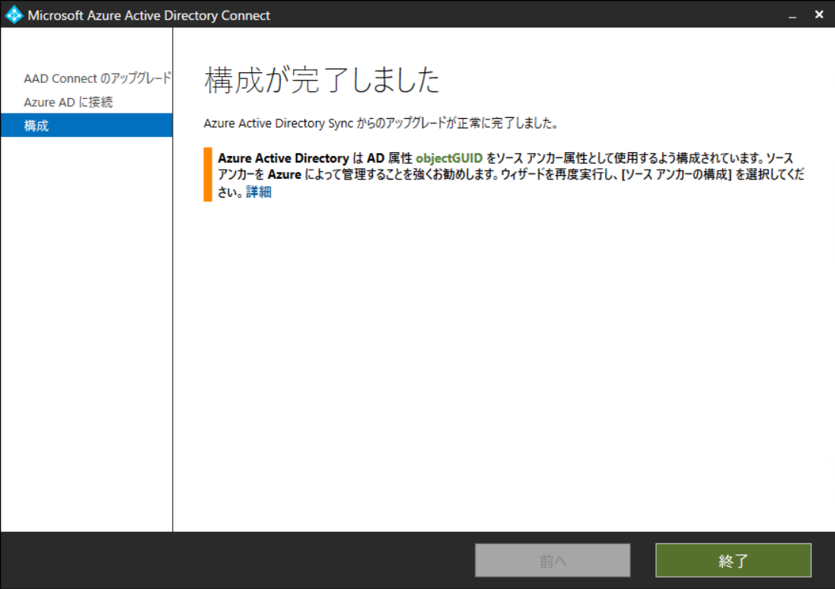
3. ServerB の Azure AD Connect のインプレース アップグレード
3-4. “終了” をクリックします。
※印注意
オプション
“構成が完了したら、同期プロセスを開始する。”
アップグレード処理完了後に自動的に完全同期処理の開始を予定する場合に有効にする必要があります。

Slide 11
4. ServerB の動作状況の確認
4-1. アップグレード前後の設定を比較します。確認手順は 2. の手順と同様となります。
# Azure AD Connect Configuration Documenter での比較方法は別途資料を確認
4-2. 同期処理結果を CSExport Analyzer で出力したファイル内容を確認します。
# CSExport Analyzer の使用方法は別途資料を確認
4-3. “それぞれのサーバーで既存環境の動作状況の確認” の手順同様に各記録情報を確認し、問題がないことを確認します。

Slide 12
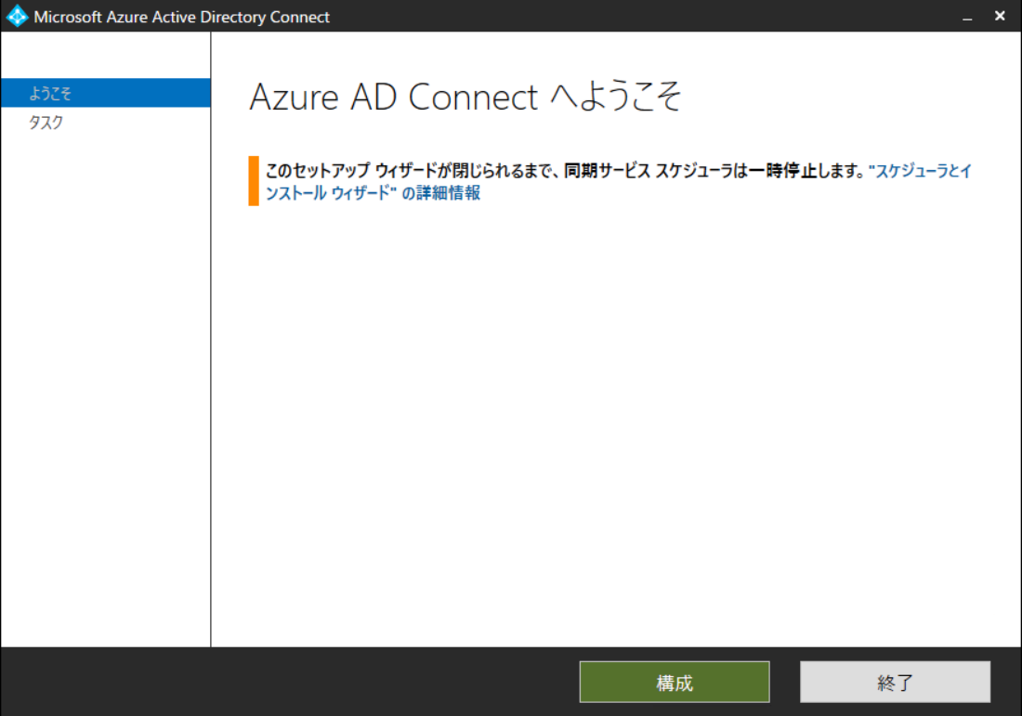
5. ServerA にて Azure AD Connect のステージング モードを有効化
5-1. Server A の Azure AD Connect にて、Azure AD Connect ウィザードを実行し、”構成” をクリックします。

Slide 13
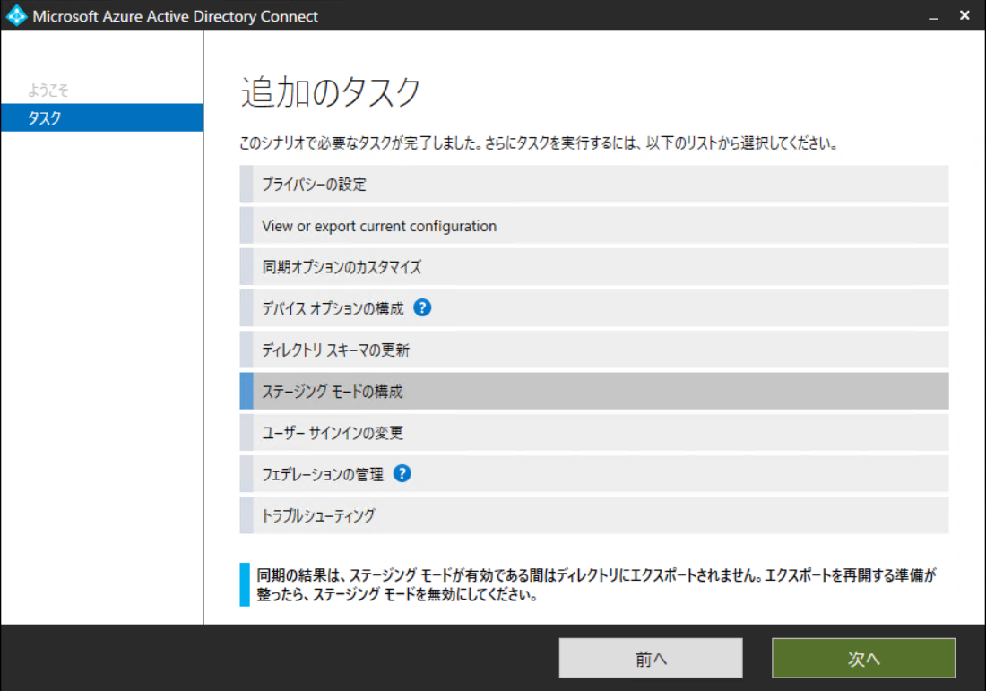
5. ServerA にて Azure AD Connect のステージング モードを有効化
5-2. [追加のタスク] から [ステージングモードの構成] を選択し、”次へ” をクリックします。

Slide 14
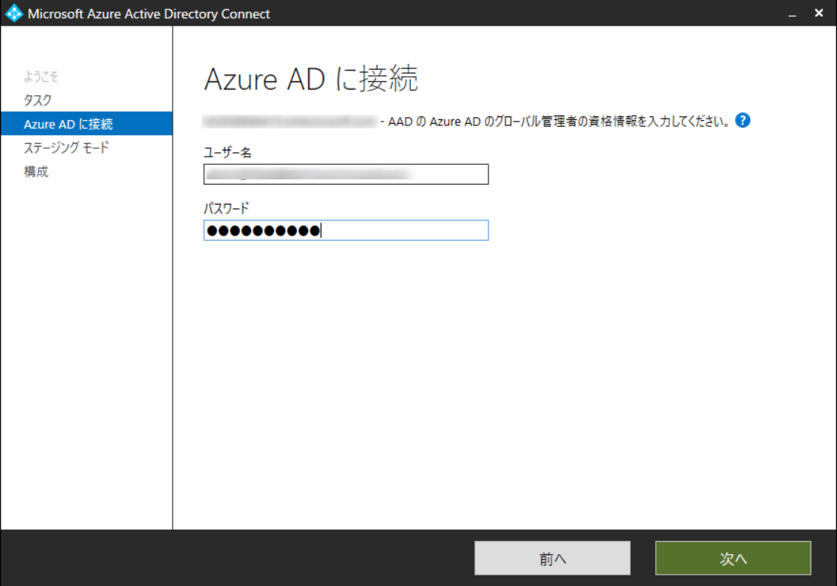
5. ServerA にて Azure AD Connect のステージング モードを有効化
5-3. Azure AD の全体管理者権限を有するユーザーの資格情報を入力し、”次へ” をクリックします。

Slide 15
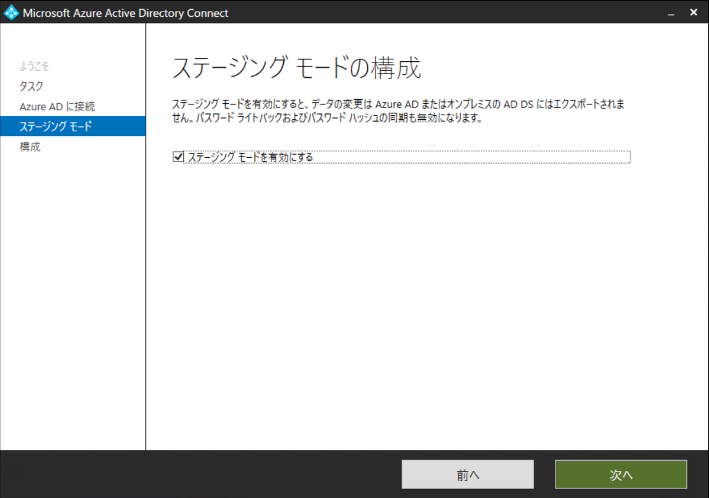
5. ServerA にて Azure AD Connect のステージング モードを有効化
5-4. “ステージング モードを有効にする” のチェックを有効化し、”次へ” をクリックします。

Slide 16
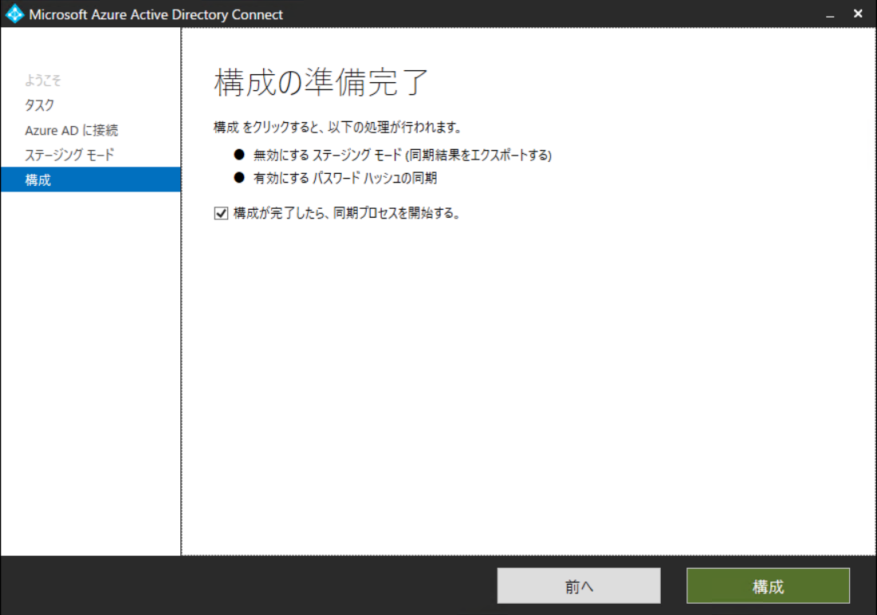
5. ServerA にて Azure AD Connect のステージング モードを有効化
5-5. “構成が完了したら、同期プロセスを開始する” のチェックを有効化し、”構成” をクリックします。

Slide 17
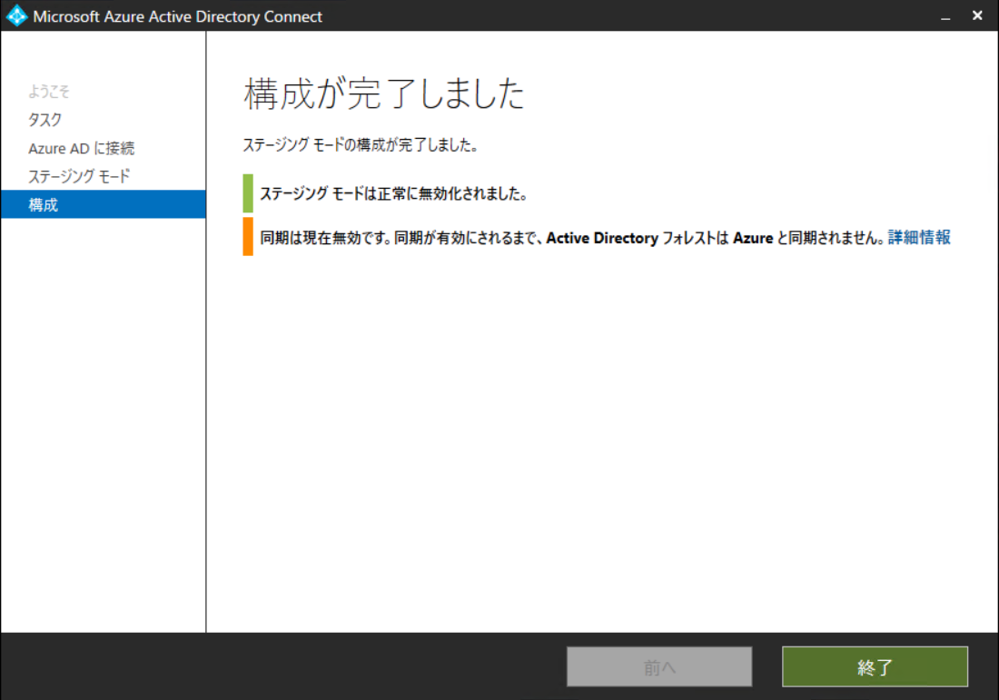
5. ServerA にて Azure AD Connect のステージング モードを有効化
5-6. ”終了” をクリックします。

Slide 18
6. ServerA にて Azure AD Connect のステージング モード無効化
6-1. ServerB の Azure AD Connect にて、Azure AD Connect ウィザードを実行し、”構成” をクリックします。

Slide 19
6. ServerA にて Azure AD Connect のステージング モード無効化
6-2. [追加のタスク] から [ステージングモードの構成] を選択し、”次へ” をクリックします。

Slide 20
6. ServerA にて Azure AD Connect のステージング モード無効化
6-3. Azure AD の全体管理者権限を有するユーザーの資格情報を入力し、”次へ” をクリックします。

Slide 21
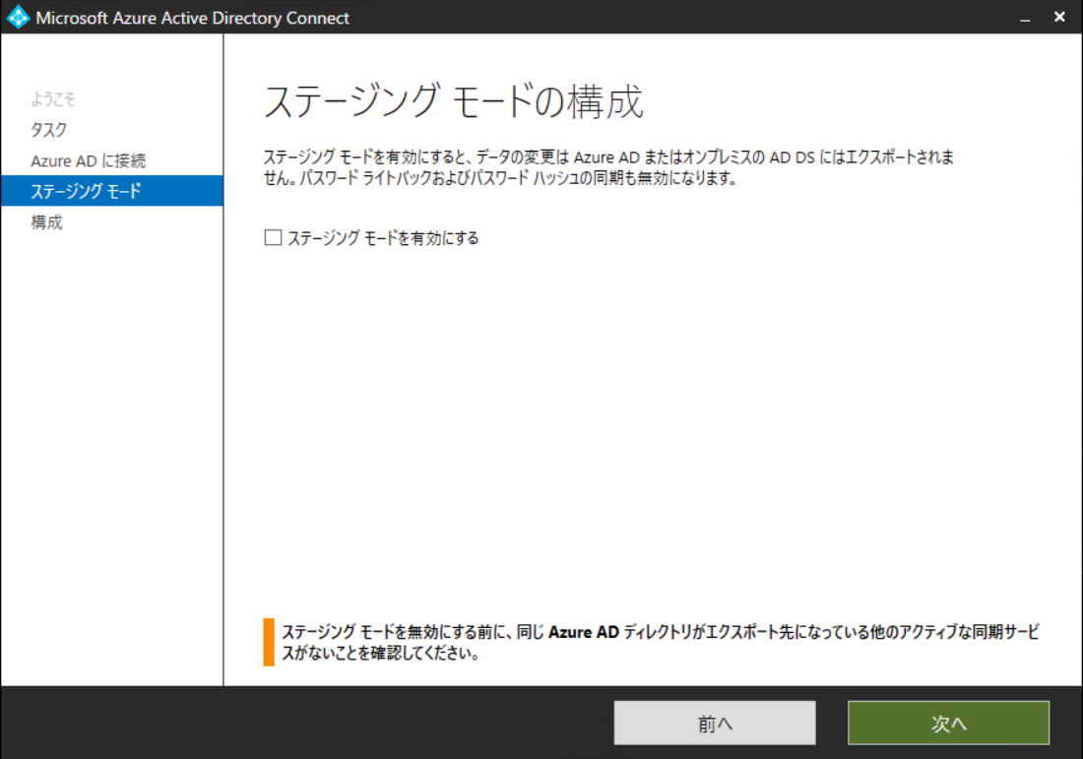
6. ServerA にて Azure AD Connect のステージング モード無効化
6-4. “ステージング モードを有効にする” のチェックを無効化し、”次へ” をクリックします。

Slide 22
6. ServerA にて Azure AD Connect のステージング モード無効化
6-5. “構成が完了したら、同期プロセスを開始する” のチェックを有効化し、”構成” をクリックします。

Slide 23
6. ServerA にて Azure AD Connect のステージング モード無効化
6-6. ”終了” をクリックします。

Slide 24
7. ServerA の Azure AD Connect のインプレース アップグレード
7-1.保存した AzureADConnect.msi ファイルを実行し、インストール ウィザードにて “アップグレード” を選択します。

Slide 25
7. ServerA の Azure AD Connect のインプレース アップグレード
7-2. Azure AD の全体管理者権限を有するユーザーの資格情報を入力し、”次へ” をクリックします。

Slide 26
7. ServerA の Azure AD Connect のインプレース アップグレード
7-3. “アップグレード” をクリックします。
※印注意
オプション
“構成が完了したら、同期プロセスを開始する。”
アップグレード処理完了後に自動的に完全同期処理の開始を予定する場合に有効にする必要があります。

Slide 27
7. ServerA の Azure AD Connect のインプレース アップグレード
7-4. “終了” をクリックします。
※印注意
オプション
“構成が完了したら、同期プロセスを開始する。”
アップグレード処理完了後に自動的に完全同期処理の開始を予定する場合に有効にする必要があります。

Slide 28
8. ServerA の Azure AD Connect の動作確認
8-1. アップグレード前後の設定を比較します。確認手順は 2. の手順と同様となります。
# Azure AD Connect Configuration Documenter での比較方法は別途資料を確認
8-2. 同期処理結果を CSExport Analyzer で出力したファイル内容を確認します。
# CSExport Analyzer の使用方法は別途資料を確認
8-3. “2. 既存環境の動作状況の確認” の手順同様に各記録情報を確認し、問題がないことを確認します。
Azure AD Connect は 1 台がアクティブ、その他が ステージング モード有効状態であれば、問題ありません。
ステージング モードの切り替えを行う場合には、手順 5. 6. を参考にしてください。

Slide 29
参考情報
下記 Azure AD Connect についてのトラブルシューティング方法をまとめた技術情報となります。
Azure AD Connect のインストールの問題のトラブルシューティング
https://docs.microsoft.com/ja-jp/troubleshoot/azure/active-directory/installation-issues
Azure AD 接続性のトラブルシューティング
https://docs.microsoft.com/ja-jp/azure/active-directory/hybrid/tshoot-connect-connectivity
同期中のエラーのトラブルシューティング
https://docs.microsoft.com/ja-jp/azure/active-directory/hybrid/tshoot-connect-sync-errors
Azure AD Connect Sync を使用したオブジェクト同期のトラブルシューティング
https://docs.microsoft.com/ja-jp/azure/active-directory/hybrid/tshoot-connect-objectsync
Azure AD Connect Sync を使用したパスワード ハッシュ同期のトラブルシューティング
https://docs.microsoft.com/ja-jp/azure/active-directory/hybrid/tshoot-connect-password-hash-synchronization
Azure Active Directory パススルー認証のトラブルシューティング
https://docs.microsoft.com/ja-jp/azure/active-directory/hybrid/tshoot-connect-pass-through-authentication

